Slide 1
python基础培训
钱文杰

Slide 2
培训内容
python概述
python基础
python对象
条件和循环
函数
模块
面向对象编程
文件相关
异常
实验

Slide 3
什么是Python
Python 是一个高层次的结合了解释性、编译性、互动性和面向对象的脚本语言。
Python 是一种解释型语言： 这意味着开发过程中没有了编译这个环节。
Python 是交互式语言： 这意味着，您可以在一个 Python 提示符 >>> 后直接执行代码。
Python 是面向对象语言: 这意味着Python支持面向对象的风格或代码封装在对象的编程技术。

Slide 4
下载和安装
下载：http://www.python.org/
安装
环境变量：
  Path=C:\Program Files\Python24
  mac, linux python已经默认安装好

Slide 5
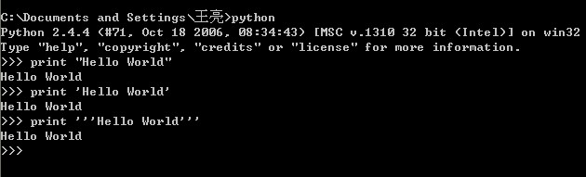
Hello World
第一个Python程序
  print “Hello World!”
命令行
编辑器

Slide 6

Python的语法特色
注释 (#)
多行注释 ''' '''
继续 (\)
缩进分隔
模块

Slide 7
培训内容
python概述
python基础
python对象
条件和循环
函数
模块
面向对象编程
文件相关
异常
实验

Slide 8
Python的基础—变量
变量的赋值
  astring = “hello”
  增量赋值：x += 1 、
  多重赋值：x = y = z = 1
  多元赋值：x, y, z = 1, 2, “hello”
  ( x, y, z) = (1, 2, “hello”) 提高可读性

Slide 9
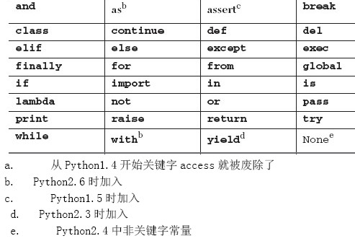
Python的基础—标识符
第一个字符必须是字母或下划线_
其他字符可以是字母、数字或下划线
大小写敏感
关键字：

Slide 10
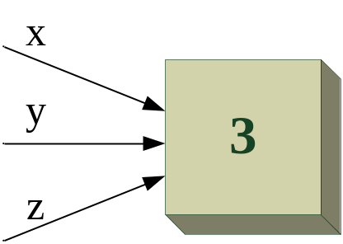
Python的基础—无处不在的引用
变量的定义：在第一次赋值时自动声明
Python是一种动态类型的语言
无处不在的引用：
  Python中的每个值(而不是变量)都有一个唯一的标识
  任何变量名之间的赋值都是引用的赋值
    x = 3
    y = x
    z = y

Slide 11
培训内容
python概述
python基础
python对象
条件和循环
函数
模块
面向对象编程
文件相关
异常
实验

Slide 12
Python的对象
任何类型的值都是一个对象
Python对象的三个特性
  身份：用id()查看
  类型：用type()查看
  值

Slide 13
Python数据类型—概述
标准类型
  数字
    Integer 整型 Boolean 布尔型 Long integer 长整型
    Floating point real number 浮点型
    Complex number 复数型
  String 字符串
  List 列表
  Tuple 元组
  Dictionary 字典

Slide 14
Python数据类型—概述（续）
其他的内建类型
  Type 类型
  Null对象
  文件
  Set 集合
  函数
  模块
  类

Slide 15
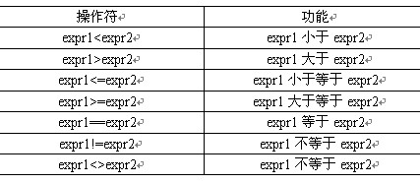
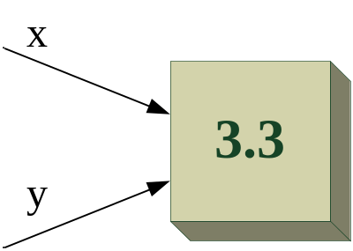

Python数据类型—标准类型操作符
对象值的比较
对象身份比较
  >>>x=y=3.3
  >>>x=3.3;y=3.3
  >>>x=3.3;y=2+1.3
  >>>x is y
布尔类型操作符

Slide 16
Python数据类型—标准类型内建函数
type()
cmp()
  obj1<obj2 返回负数
  Obj1>obj2 返回正数
  Obj1=obj2 返回0

Slide 17

Python数据类型—可变对象和不可变对象
不可变对象：对象创建之后，其值不能更新
可变对象：对象创建之后，其值可以更新

Slide 18
培训内容
python概述
python基础
python对象
条件和循环
函数
模块
面向对象编程
文件相关
异常
实验
数字类型
序列类型
字符串
列表
元组
映射类型
字典

Slide 19
Python数据类型—数字
整型：32位机器上，标准整型的取值范围是
-2^{31——}2³¹-1
布尔型：只有两个值的整型(0和1)，python2.3开始支持布尔型
长整型：标准整型的超级，能表达的数值仅与机器支持的内存大小有关系。23434333L
双精度浮点型：占8个字节(64位)，其中53位表示底，11位表示指数，一位表示符号。
-77.，2.3434433，9.78e-23，float(12)
复数：a=4.56+8j; a.real表示实部，a.imag表示虚部

Slide 20
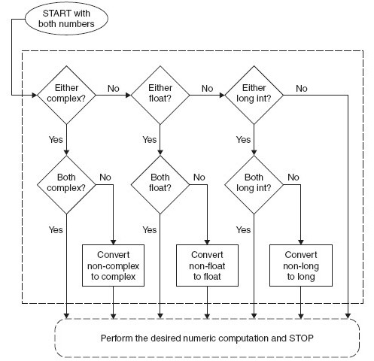
数字类型的操作符
支持不同的数字类型相加—强制类型转换

Slide 21
数字类型的操作符(续)
算数操作符 | 功能
expr1**expr2 | 幂运算
+expr | 结果符号不变
-expr | 对结果符号去负
expr1 * expr2 | 表达式1乘以表达式2
expr1 / expr2 | 表达式1除以表达式2（传统除或真正除）
expr1 // expr2 | 表达式1地板除以表达式2(python2.2加入)
expr1 % expr2 | 表达式1对表达式2取余（模除）
expr1 + expr2 | 加
expr1 - expr2 | 减

Slide 22
数字类型的操作符(续)
位操作符（只适用于整型）
位操作符 | 功能
~num | 单目运算，对数的每一位取反
num1 << num2 | num1右移num2位
num1 >> num2 | num1左移num2位
num1 & num2 | num1与num2按位与
num1 ^ num2 | num1异或num2
num1 | num2 | num1与num2按位或

Slide 23
数字类型的内置函数
转换函数：将其他类型的数字转换为相应类型
  int()、long()、float()、complex()
  bool() python2.2开始
功能函数：
  abs(num) 绝对值
  coerce(num1,num2) 将num1和num2转换为同一类型，然后以一个元组的形式返回
  divmod(num1,num2) 获得商和余数的元组
  pow(num1,num2，mod=1) 指数运算
  round(flt,ndig=1) 对浮点型进行四舍五入运算

Slide 24
数字类型的相关模块
模块 | 介绍
decimal | 十进制浮点运算类（Decimal）
math/cmath | 标准C库数学运算函数。常规数学运算在math模块，复数运算在cmath模块
random | 多种位随机数生成器

Slide 25
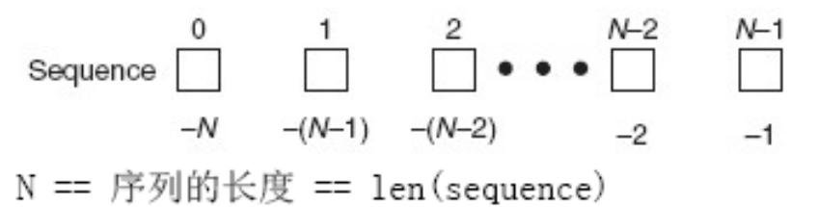
序列类型—字符串、列表、元组
序列：成员有序排列，可以通过下标访问其成员
字符串：‘hello’ “hello” ’’’hello’’’
列表：[2,4,’python’]
[2.4, 6.8, ‘python’, [1, 3, “hello world”]]
元组：(3.3, 6, “computer”)
(4, (“hello”, 9), [1.1, 5.7, 8])
序列有相同的访问方式：

Slide 26
培训内容
python概述
python基础
python对象
条件和循环
函数
模块
面向对象编程
文件相关
异常
实验
数字类型
序列类型
字符串
列表
元组
映射类型
字典

Slide 27
序列类型的操作符
成员关系操作符：in, not in
连接操作符：+
重复操作符：*
切片操作：[ ] [:] [::]
0<index<len(sequence)-1

Slide 28
序列类型的内建函数
类型转换函数
函数 | 含义
list(iter) | 把可迭代对象转换为列表
str(obj) | 把obj对象转换为字符串
unicode(obj) | 把对象转换为unicode字符串
tuple(iter) | 把一个可迭代对象转换成元组

Slide 29
序列类型的内建函数（续）
函数名 | 功能
enumerate(iter) | 接受一个可迭代对象为参数，返回一个enumerae对象，该对象生成由每个元素的index值和item值组成的元组
len(seq) | 返回seq的长度
max(iter, key=nune) | 返回最大值
min(iter, key=none) | 返回最小值
reversed(seq) | 接受一个序列作为参数，返回一个以逆序访问的迭代器
zip() | 接受n个序列类型对象参数，返回一个列表，该列表的每个元素都是一个元组，第一个元组是每个参数的第一个元素所组成的，以此类推

Slide 30
培训内容
python概述
python基础
python对象
条件和循环
函数
模块
面向对象编程
文件相关
异常
实验
数字类型
序列类型
字符串
列表
元组
映射类型
字典

Slide 31
字符串类型
字符串的创建和赋值
访问字符串
改变字符串（字符串是不可变的）
删除字符或字符串

Slide 32
字符串类型的操作符
序列类型通用的操作符 in, not in, +,等
只适用于字符串的操作符
  格式化操作符 %
格式化字符 | 转换方式
%r | 优先用repr（）函数进行字符串转换
%s | 优先用str（）函数进行字符串转换
%d / %i | 转换成有符号十进制数
%u | 转换成无符号十进制数
%o | 转换成无符号八进制数
%x / %X | 转换成无符号十六进制数（x/X代表转换后的大小写）
%e / %E | 转换成科学计数法
%f / %F | 转换成浮点数
%% | 输出%

Slide 33
字符串类型的内置函数
标准内置函数 cmp()
序列类型函数 len()、max()、min()、enumerate()、zip()、sorted()
字符串类型函数
  raw_input() 提示用户输入并将这个输入返回
  str() 返回字符串
  unicode() 返回unicode字符串
  char() 用0-255内的整型为参数，返回对应的字符
  unichr() 同char() ，但返回的是unicode字符
  ord() 以一个字符为参数，返回对应的ASCII数值或unicode数值

Slide 34
字符串类型的相关模块
string模块：字符串模块相关函数和工具
re：正则表达式
struct：字符串和二进制之间的转换
crypt：单方面加密
……

Slide 35
培训内容
python概述
python基础
python对象
条件和循环
函数
模块
面向对象编程
文件相关
异常
实验
数字类型
序列类型
字符串
列表
元组
映射类型
字典

Slide 36
列表类型
创建列表并赋值
访问列表的元素及更新
删除列表中的元素或列表本身

Slide 37
列表类型操作符
标准类型操作符
序列类型操作符
内建函数
  cmp()、len()、max()、min()、reversed()
  sorted()、enumerate()、zip()
  sum()
  list()、tuple()

Slide 38
列表类型内建函数
list.append(obj) 向列表中添加一个对象obj
list.count(obj) 返回一个对象obj在列表中出现的次数
list.extend(obj) 把序列obj中的内容添加到列表中
list.index(obj,i=0,j=len(list)) 返回list[k]
list.insert(index,obj) 在index位置插入对象obj
list.pop(index=-1) 删除并返回指定位置的对象，默认是最后一个对象
list.remove(obj) 从列表中删除对象obj
list.reversed()
list.sort()

Slide 39
列表类型的特性
列表有容器和可变特性
堆栈—后进先出
  list.append() 向队列尾部添加
  list.pop() 从队列尾部删除
队列—先进先出
  list.append() 向队列尾部添加
  list.pop(0) 从队列头部删除

Slide 40
培训内容
python概述
python基础
python对象
条件和循环
函数
模块
面向对象编程
文件相关
异常
实验
数字类型
序列类型
字符串
列表
元组
映射类型
字典

Slide 41
元组类型
与列表很相似，但元组是不可变的
创建一个元组并赋值
访问元组中的值
更新元组：对现有元组构造一个新的元组
移除元组：del
元组的操作符和内建函数

Slide 42
元组的特性
不可变性对元组的影响
元组中的可变对象依然可变
所有的多对象的、逗号分隔的、没有明确用符号定义的，都默认为元组
单元素元组
list()和tuple() 元组和列表的相互转换

Slide 43
Python对象的深拷贝和浅拷贝
例如：
  >>>person = ['name', ['savings', 100.00]]
  >>>hubby = person[:] # slice copy
  >>>wifey = list(person) # fac func copy
  >>>[id(x) for x in person, hubby, wifey]
浅拷贝
深拷贝 copy.deepcopy
  Import copy
  >>>hubby = person[:] # slice copy
  >>>wifey = copy.deepcopy(person)
copy模块：copy()浅拷贝，deepcopy()深拷贝

Slide 44
序列类型小结
操作符
  in, not in, +, *, [], [:], [::]
内建函数
  list, str, unicode, tuple, enumerate, len, max, min, reversed, zip, sorted
  raw_input, char, ord
  sum
模块
  string, copy, re

Slide 45
培训内容
python概述
python基础
python对象
条件和循环
函数
模块
面向对象编程
文件相关
异常
实验
数字类型
序列类型
字符串
列表
元组
映射类型
字典

Slide 46


映射类型—字典
{key1:value1, key2:value2, key3:value3, …}
创建字典和赋值
  dict1={} 创建一个空字典
  dict2={’name’:’joe’,’age’:30}
  dict()方法
访问字典中的值
  通过键访问相应的值 dict2[’name’]
  访问字典的键 dict2.keys()，返回一个列表
  访问字典的值 dict2.values(), 返回一个列表
  遍历一个字典
  执行中字典的键不能被改变
删除字典元素和字典 del dict2[name] del dict2

Slide 47
字典类型的操作符
标准类型操作符
映射类型操作符
  字典键查找操作符[ ]
  (键)成员关系操作符 in, not in

Slide 48
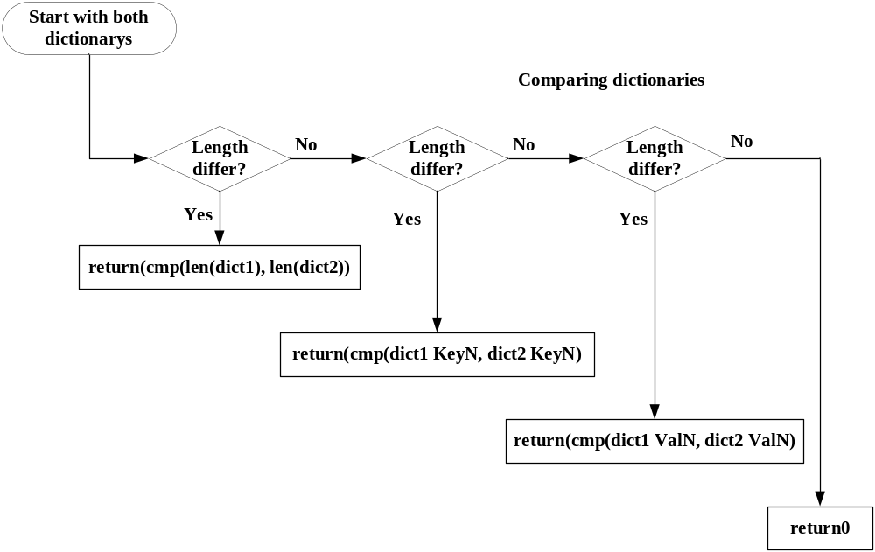
字典类型的内建函数
type() str()
比较函数 cmp()

Slide 49
字典类型的内建函数
dict([container]):创建字典的工厂函数。如果提供了容器类，就用其中的条目填充字典，否则创建一个空字典
len(): 返回键值对的数目
hash(): 判断某个对象是否可以作为字典的键
不可变类型是可哈希的

Slide 50
字典类型的内建函数(续)
方法名字 | 操作
dict.clear() | 删除字典中的所有元素
dict.copy() | 返回一个字典的副本（浅拷贝）
dict.fromkeys(seq, val=None) | 创建并返回一个新的字典，以seq中的元素为键，val为值
dict.get(key, d=none) | 返回键key对应的值，若该键不存在，返回d
dict.items() | 返回一个包含字典中键、值对元组的列表
dict.iteritems() | 返回一个包含字典中键、值对元组的列表的迭代子
dict.iterkeys() | 返回键列表的迭代子
dict.itervalues() | 返回值列表的迭代子
dict.keys() | 返回字典中键的列表
dict.values() | 返回字典中值的列表
dict.pop(key,default) | 与get相似，但是将键值对弹出
dict.setdefault() | 与[]类型，若键不存在，则使用默认值
dict.update(dict2) | 将dict2的键值对添加到字典dict

Slide 51
培训内容
python概述
python基础
python对象
条件和循环
函数
模块
面向对象编程
文件相关
异常
实验

Slide 52
条件表达式
if语句
  If expression:
  expr_true_suit
else语句
  if expression:
  expr_true_suit
  else:
  expr_false_suit
elif语句(即else-if)
  if expression:
  expr_true_suit
  elif:
  expr_true_suit
  else:
  none_of_the_above_suit
三元操作符 x if x<y else y

Slide 53
循环表达式
while语句
  while expression:
  suit_to_repeat
for语句
  For iter_var in iterable:
  suit_to _repeat
  通过序列项迭代
  通过序列索引迭代（range()）
  使用项和索引迭代 (enumerate())
  与序列相关的内建函数：sorted、reversed、enumerate、zip

Slide 54
循环表达式
break语句
continue语句
pass语句
while-else语句或for-else语句

Slide 55
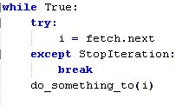
迭代器和iter()函数
迭代器：有一个next()方法的对象
  StopIteration异常
  reversed() 返回一个反向迭代器
  enumerate()
使用迭代器
  iter()
  next()
  for循环

Slide 56
培训内容
python概述
python基础
python对象
条件和循环
函数
模块
面向对象编程
文件相关
异常
实验

Slide 57
函数
创建函数 def function_name():
函数的参数
函数的返回值
调用函数
局部变量
global语句
文档字符串

Slide 58
培训内容
python概述
python基础
python对象
条件和循环
函数
模块
面向对象编程
文件相关
异常
实验

Slide 59
模块
什么是模块—实现代码重用
导入模块
  import
  from … import … 导入指定模块的属性
sys模块介绍
  包含了与python解释器和它的环境有关的函数
  exit、argv、path
time模块介绍
  time.time() 获取当前时间(整数形式)
  time.localtime() 当前时间的struct_time形式
  time.ctime() 当前时间的字符串形式
  Time.mktime() 由struct_time得到当前的秒数

Slide 60
模块(续)
os模块介绍 包含普遍的操作系统功能
  os.name 指示正在使用的平台
  os.getcwd() 获得当前python脚本的工作目录
  os.getenv() 读取环境变量
  os.listdir() 返回指定目录下的所有文件和目录名
  os.remove() 删除一个文件
  os.system() 用来运行shell命令
  os.sep 根据当前操作系统，给出目录分隔符
  os.path.isfile() 检验给出的路径是不是文件
  os.path.isdir() 检验给出的路径是不是目录

Slide 61
培训内容
python概述
python基础
python对象
条件和循环
函数
模块
面向对象编程
文件相关
异常
实验

Slide 62
面向对象编程
类：一种数据结构，封装了属性和方法
类的定义
  class ClassName(object):
  'class documentation string' #文档字符串
  class_suite #类体
__init__函数：类的构造器
实例化
  第一步：创建实例对象
  第二步：检查是否实现了__init__方法

Slide 63
面向对象编程
self：相当于this指针
绑定
  方法仅仅是类内部定义的函数
  方法只有在其所属类拥有实例时，才能被调用
类的属性与实例的属性
  类的属性：仅与被定义的类绑定(包括数据属性和方法属性)
  实例属性：独立于其他的类或实例，仅拥有数据属性

Slide 64
面向对象编程
成员的访问类型
  公有，私有？
  _XXX 不允许from myModule import *导入
  __XXX 类的私有成员
  __XXX__ 系统定义的名字
继承
  实现代码的重用
  __init__方法中调用基类的该方法，并传递self参数
  子类会覆盖父类同名的函数
多重继承

Slide 65
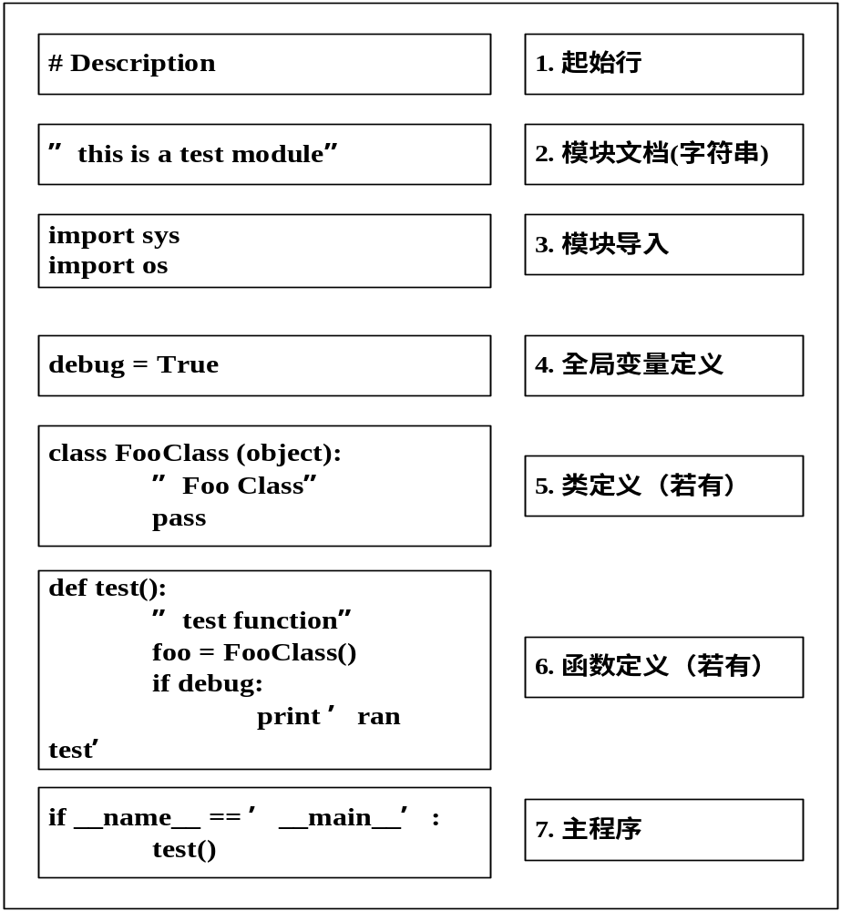
典型的python文件结构

Slide 66
培训内容
python概述
python基础
python对象
条件和循环
函数
模块
面向对象编程
文件相关
异常
实验

Slide 67
文件相关
打开文件
  open(name,mode)、file(name,mode)
  打开文件失败时会产生一个IOError异常
文件模式 | 操作
r | 以读方式打开
w | 以写方式打开（必要时清空）
a | 以追加模式打开（从EOF开始，必要时创建新文件）
r+ | 以读写模式打开
w+ | 以读写模式打开（参见w）
a+ | 以读写模式打开（参见a）
rb | 以二进制读模式打开
wb | 以二进制写模式打开（参见w）
ab | 以二进制追加模式打开（参见a）
rb+ | 以二进制读写模式打开（参见r+）
wb+ | 以二进制读写模式打开（参见w+）
ab+ | 以二进制读写模式打开（参见a+）

Slide 68
文件相关
写文件
  write(str) 向文件写入字符串
  writelines(seq) 列表或元组为参数，将其写入文件
读文件
  read() 读取内容到字符串
  readline() 读取打开文件的一行
  readlines() 读取所有行，并作为列表返回
文件内移动
  seek(off,whence=0) 在文件中移动文件指针，从whence偏移off指针（whence=0文件开始，1代表当前位置，2代表文件末尾）
  tell() 返回在文件中的位置
os模块

Slide 69
培训内容
python概述
python基础
python对象
条件和循环
函数
模块
面向对象编程
文件相关
异常
实验

Slide 70
异常
异常：程序出现了错误而在正常控制流意外采取的行为
python中常见的异常
  NameError: 尝试访问一个未申明的变量
  ZeroDivisionError: 除数为0
  SyntaxError: python解释器语法错误
  IndexError: 请求的索引超出序列范围
  KeyError: 请求一个不存在的字典关键字
  IOError: 输入/输出错误
  AttributeError: 尝试访问未知的对象属

Slide 71

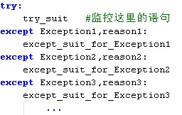
检测和处理异常
try-except语句
带有多个except的try语句：

Slide 72


检测和处理异常
处理多个异常的except语句
捕获所有异常

Slide 73
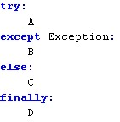

检测和处理异常
else子句：在try的范围内没有检测到异常时，执行else字句
finally字句：无论异常是否发生，是否捕捉到异常，都会执行的代码
try-finally子句：目的不是捕获异常，而是用来维持一致的行为

